Slide 1

Trabalho prático Bases de dados
Eduardo nunes-2020217675; francisco rosendo

Slide 2

Esclarecimentos
Este projeto tem como propósito principal simular o uso prático de uma base de dados numa API que interage com uma aplicação.
Os objetivos chave deste trabalho são:
Verificar quais os melhores métodos de planeamento de estruturação de dados numa base de dados e a sua importância para o funcionamento de uma aplicação.
Por em prática, numa API, a interação entre uma base de dados e um utilizador dela (client side vs server side programming).
Entender como um projeto que tem uma base de dados por trás é organizado, planeado e executado.

Slide 3
Descrição do PROJETO
Este projeto tem por base fazer o “client side” de uma web-aplication. Foi nos colocado o desafio de desenvolver um sistema de compra e venda de produtos eletrónicos online tendo por base uma database eficaz adequada às necessidades dos utilizadores da mesma.
A aplicação permite aos utilizadores comprar e vender determinados produtos que, por sua vez, podem deter de secções de perguntas e respostas feitas por outros users.
Alem disto, é importante referir que a aplicação é moderada por administradores que têm acesso a mais funcionalidades tais como remover perguntas, ver histórico de produtos, atualizar o seu stock…

Slide 4
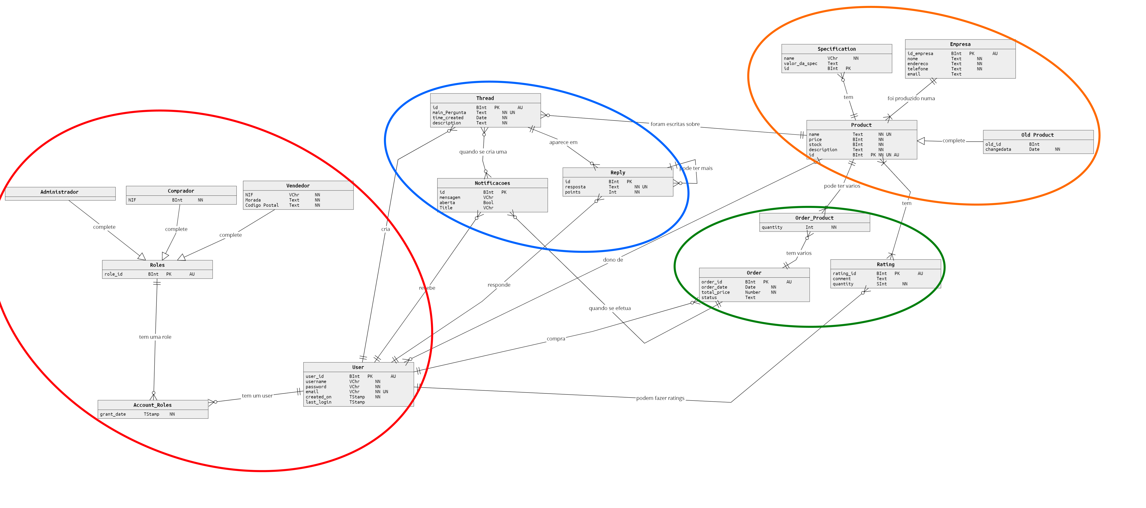
Base de dados usada
Com isto, apercebemo-nos que de acordo com os requisitos postos achamos pertinente dividir a estrutura de dados em cinco pilares principais que acabam por se ligar formando assim a “estrutura geral” database:
Utilizadores (permissões)
Produtos (especificações, empresas, histórico)
Pedidos de Produtos e Rating (feito por utilizadores)
Threads (perguntas e respostas) e Notificações

Slide 5
Explicação geral da base de dados
Utilizadores
A

Slide 6

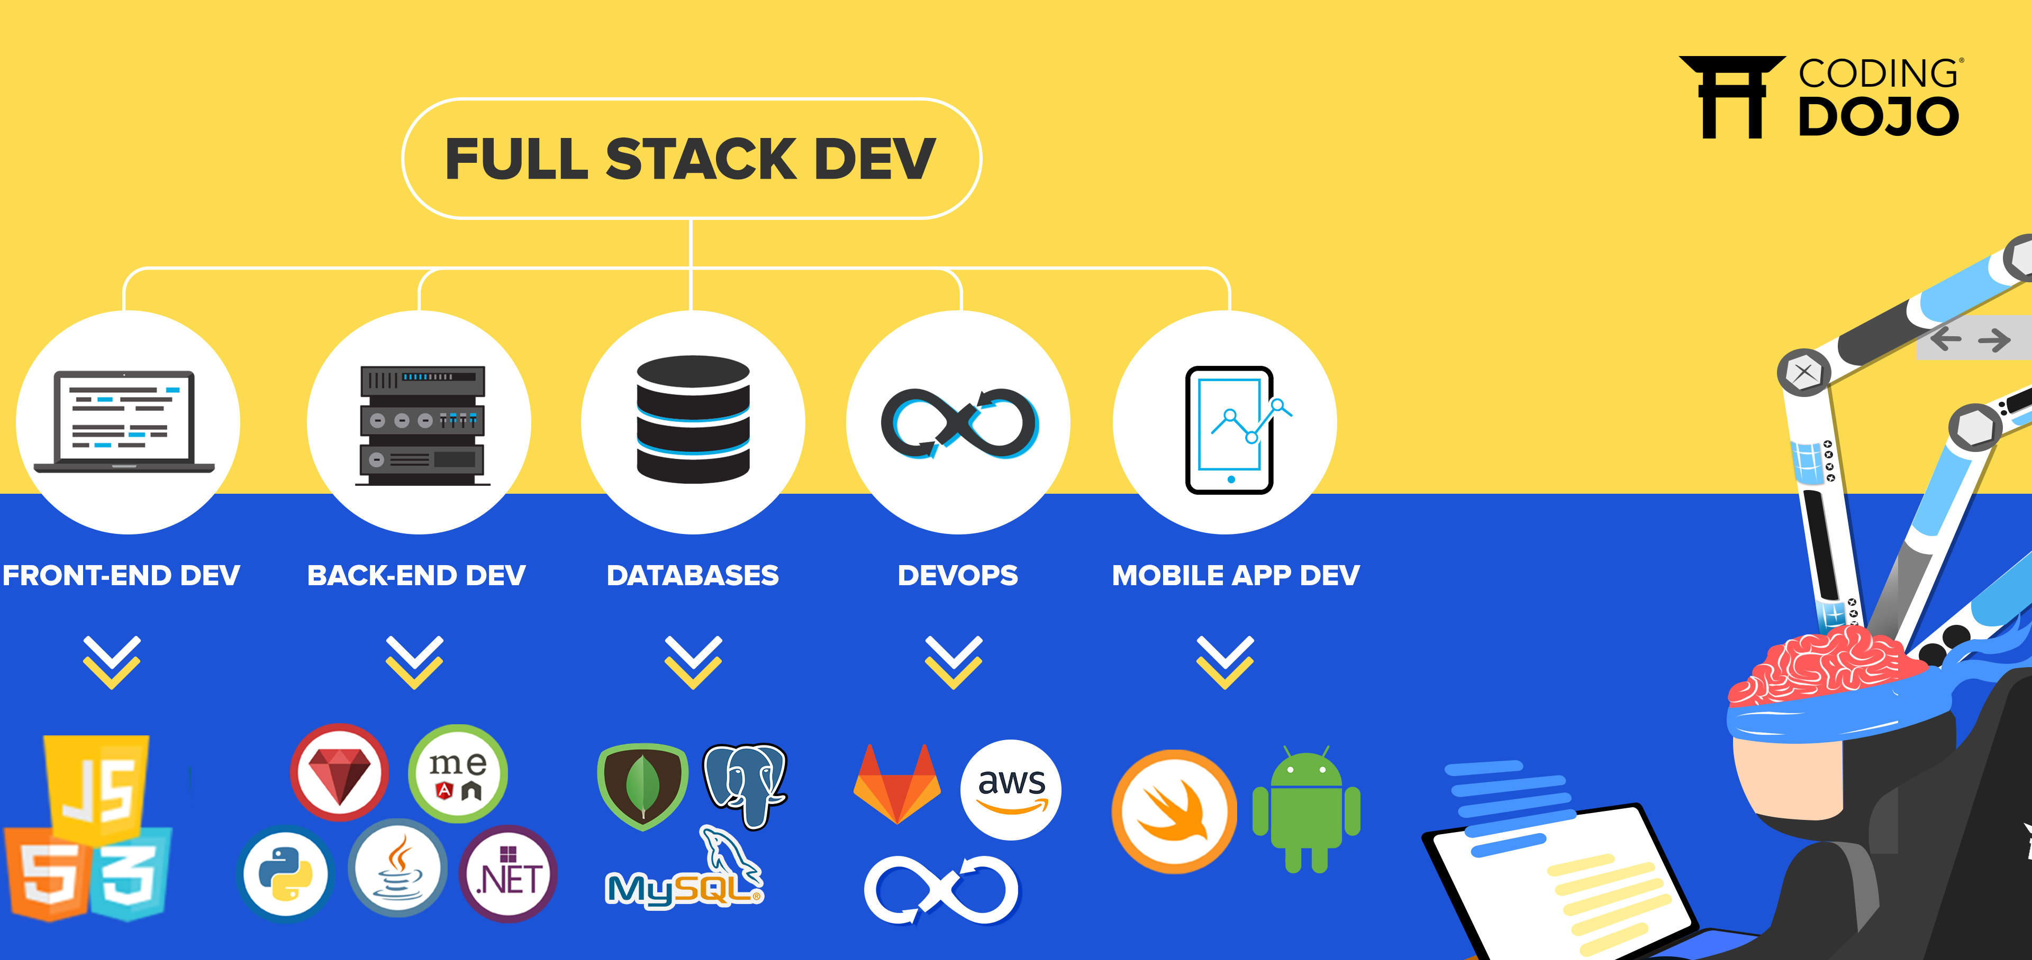

Tecnologias usadas
Linguagem usada: Javascript
POSTGRESQL
NODE.js
REACT
GOOGLE CLOUD

Slide 7
Development plan
ROADMAP E DIVISÃO DE TRABALHO
Os nossos objetivos consistem em:
Implementar a base de dados (de modo a conseguirmos fazer queries em Postgresql)
Criar a API com as rotas necessárias de modo a possibilitar a conexão entre o servidor e a base de dados
Autenticação
Registo de produtos e utilizadores
Atualizar produtos
Efetuar Compras
Deixar perguntas e ratings
Consultar informações dos produtos
Obter estatísticas
Depois disto, pensamos implementar um pequeno website (front-end) muito simbólico em React para simular uma app real.
Tentar adquirir um host temporário para simular uma aplicação real – Estamos a pensar levar este projeto para outro nível e, se o tempo permitir (ou seja, se chover muito na queima) adquirir servidores (para a back-end e base de dados) juntamente com um domínio e lançar esta aplicação para produção.

Slide 8

Obrigado!
uc2020217675@student.uc.pt - eDUARDO
uc202021@student.uc.pt - rOSENDO

